Slide 1
Муниципальное дошкольное образовательное учреждение детский сад «Теремок» г.Николаевска Волгоградской области Мастер - класс «Экологическая сказка, как способ формирования экологической культуры воспитанников» Подготовила воспитатель Мышенкова Ирина Николаевна г.Николаевск,2017 г.

Slide 2
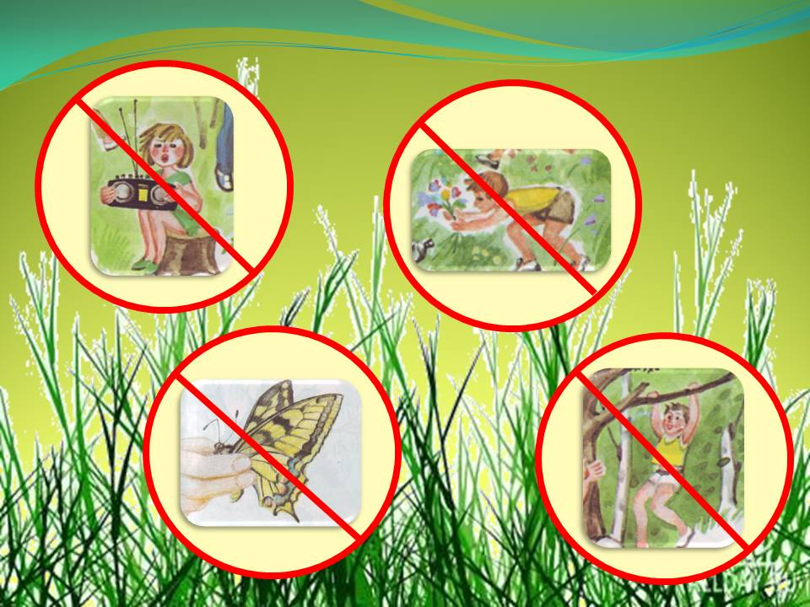

Slide 4
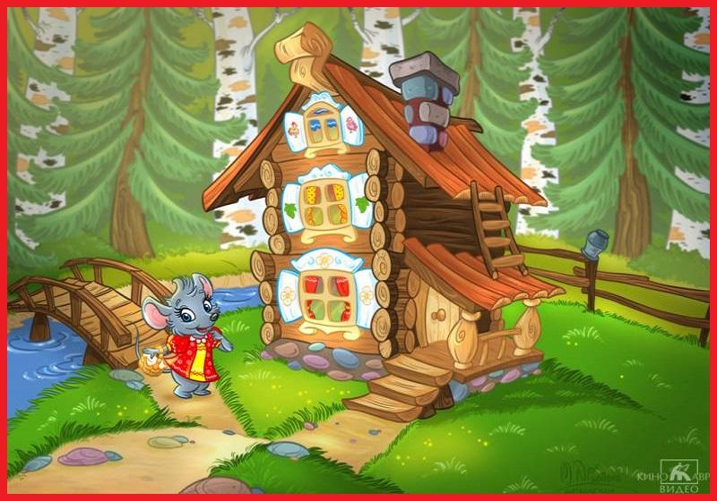
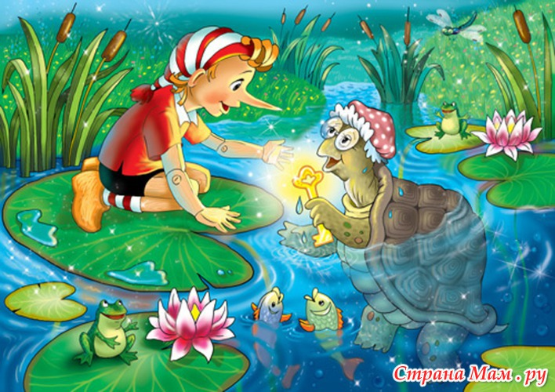
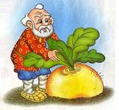

Slide 5
сказка

Slide 6
Экологическая сказка

Slide 12
Чтение сказок
Составление новых или дополнение уже существующих сказок
Театрализация сказок

Slide 13
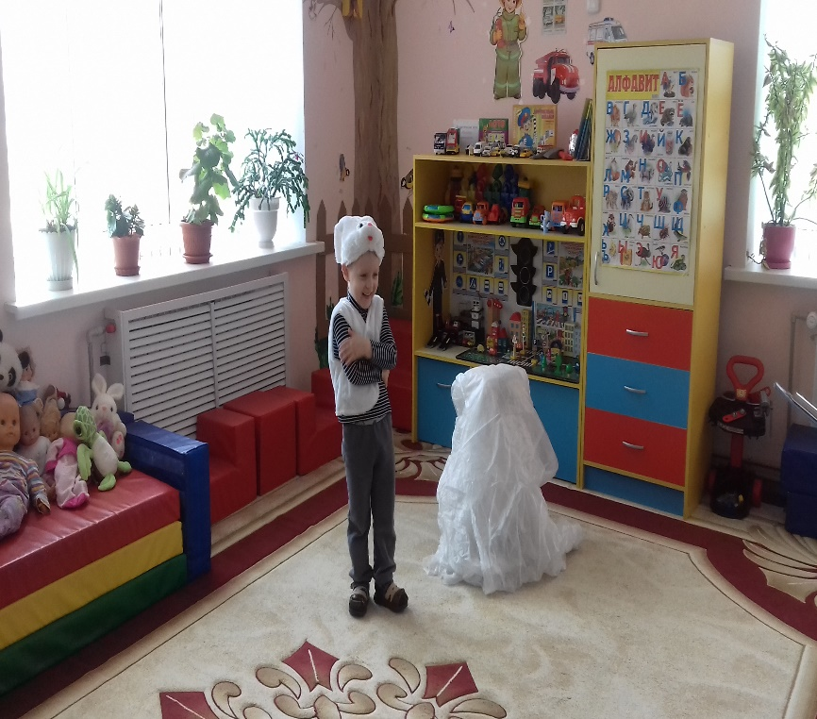
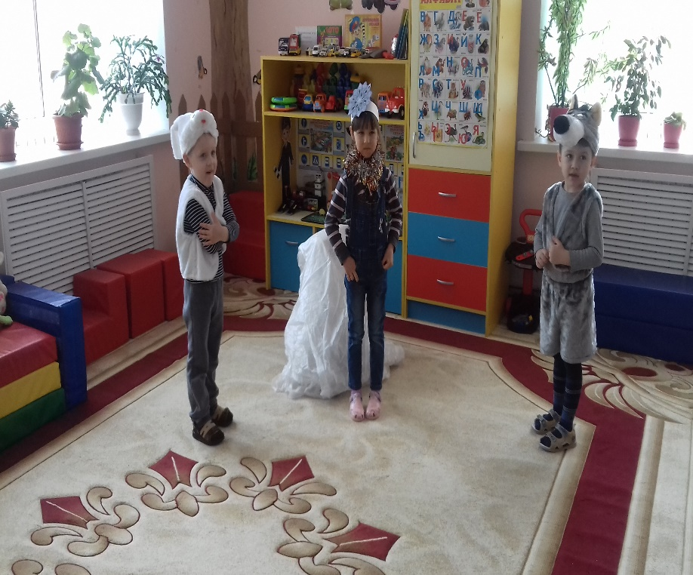
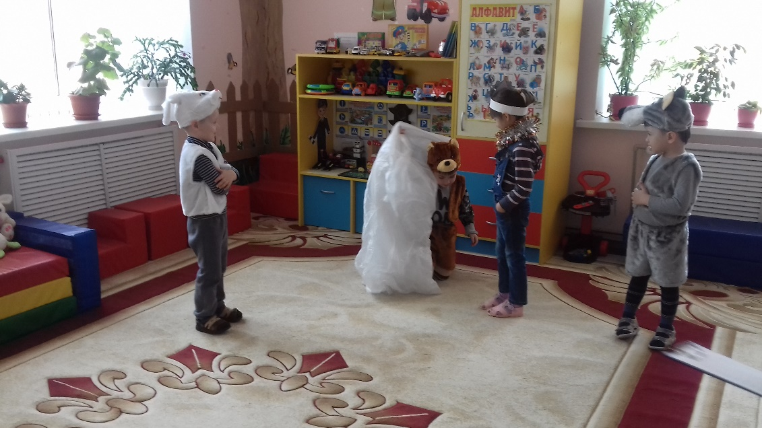

Slide 14
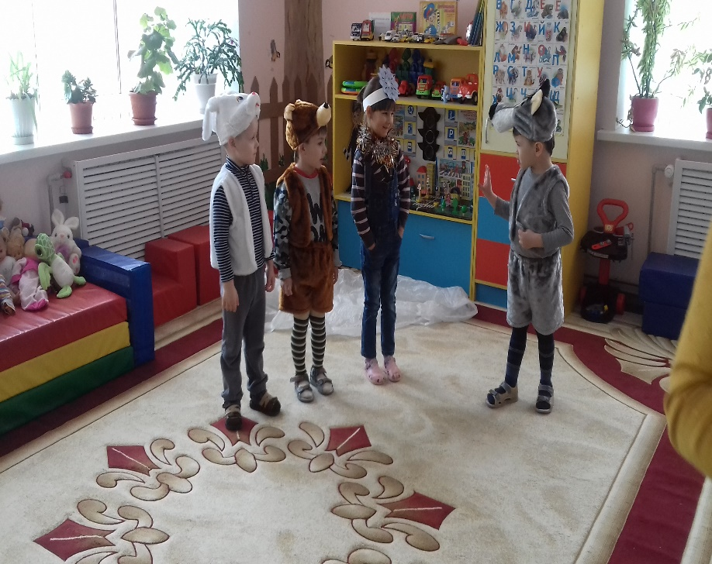
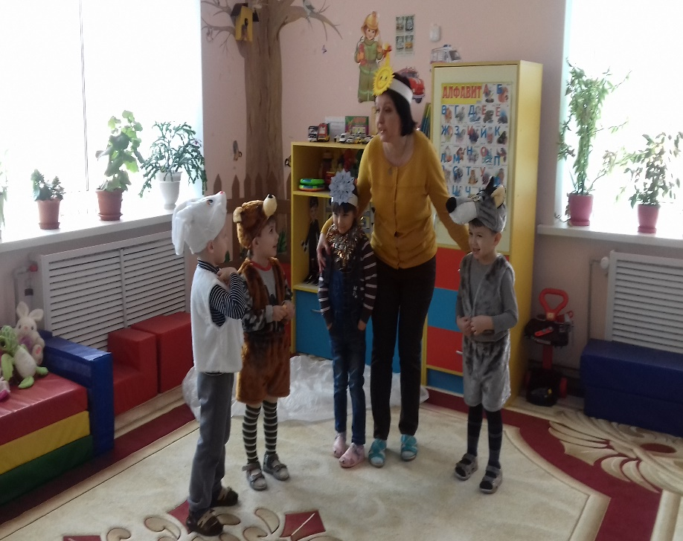
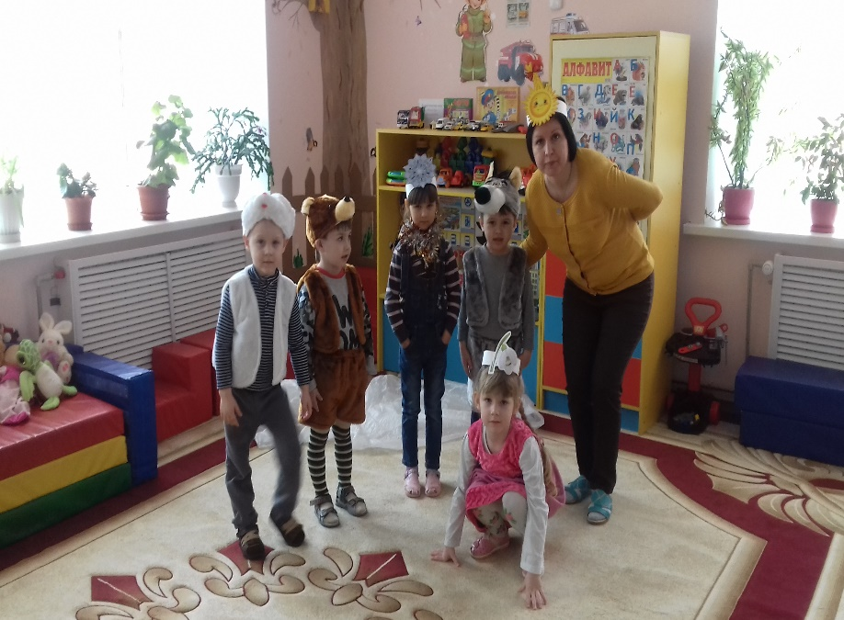
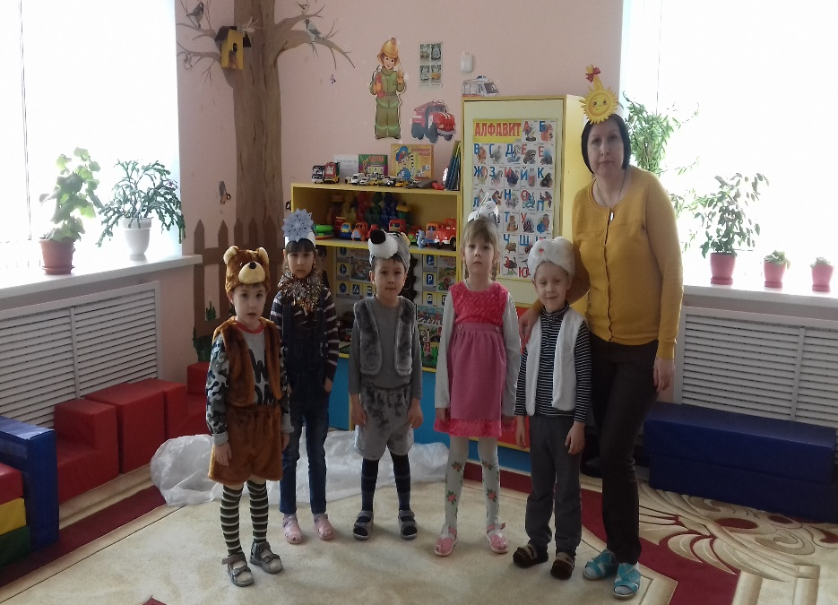

Slide 15
Вы- талантливы все!
Спасибо за внимание!

